Slide 1
Rhône
Et av Frankrikes kvalitetsområder

Slide 2
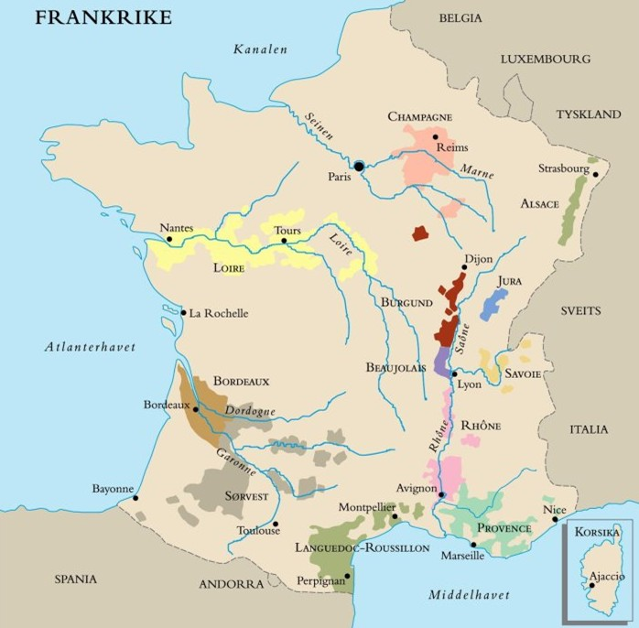

Slide 3
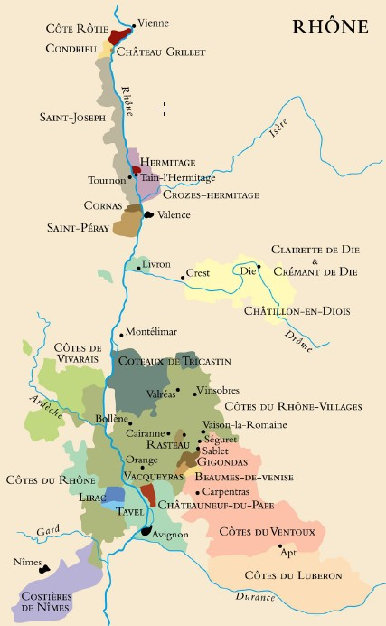
5- 10%
90- 95%

Slide 4
Syrah
Grenache
Cinsault Carignan
Mourvèdre

Slide 5
Viognier
Marsanne
Roussanne
Clairette
Grenache Blanc
Rous­sanne
Bourboulenc
Muscat

Slide 6
Vin de Table
Vin de Pays
AOC
Côtes de Rhône
Côtes de Rhône
Village
AOC med område/ vingårds betegnelse.

Slide 7
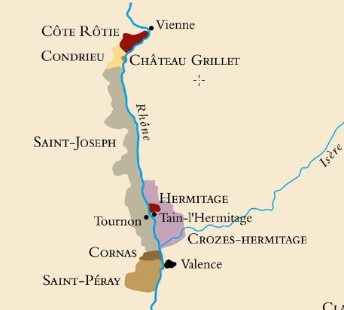

Slide 8
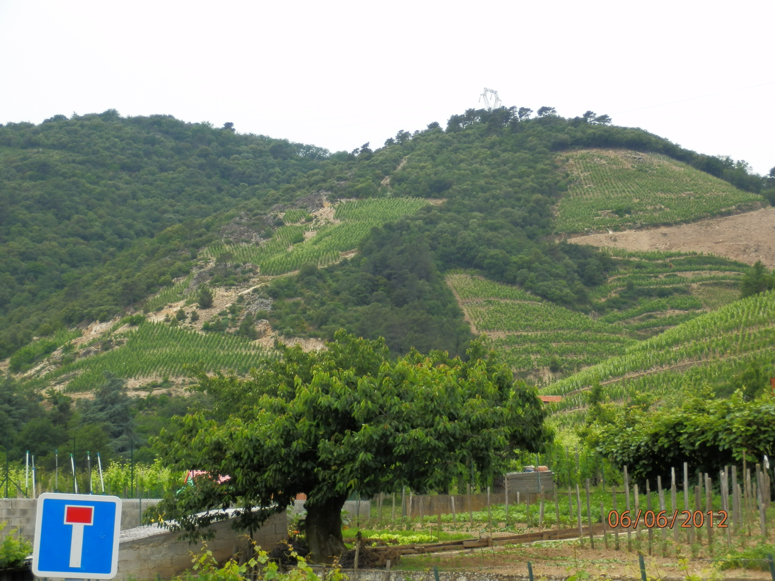
Rødvin
Syrah
Viognier 20%

Slide 9
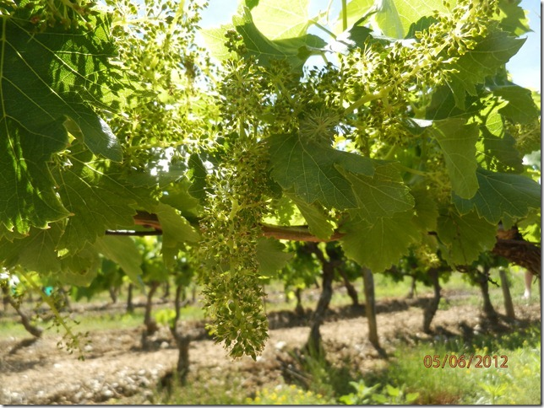

Slide 11
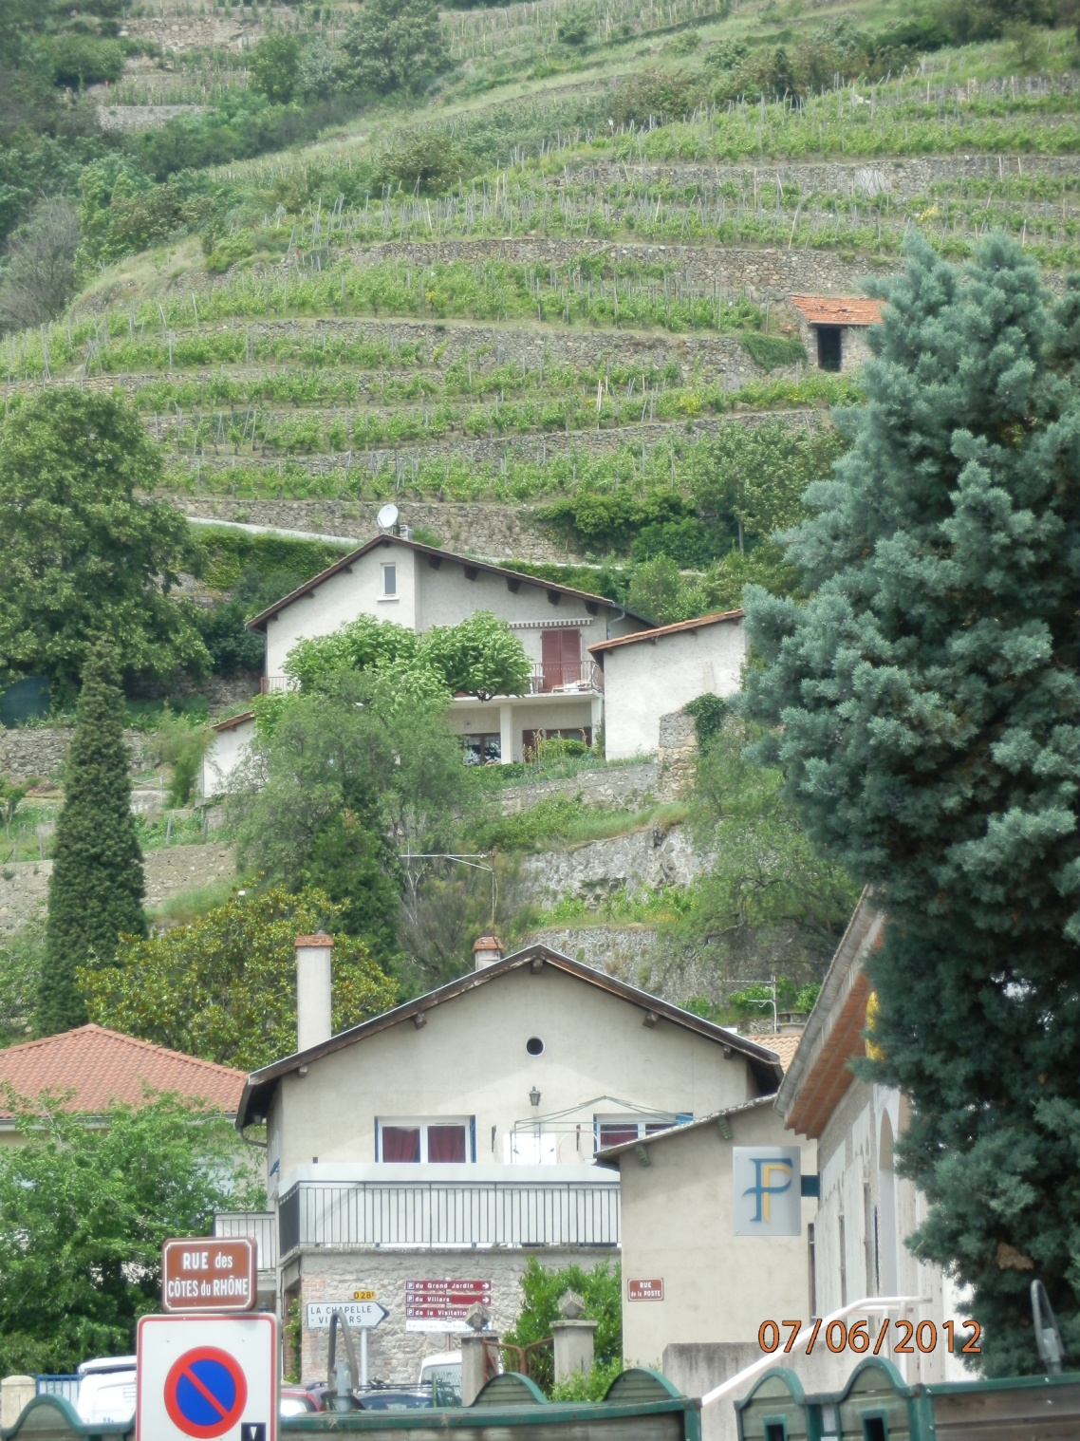
Hvitvin
Viognier

Slide 12
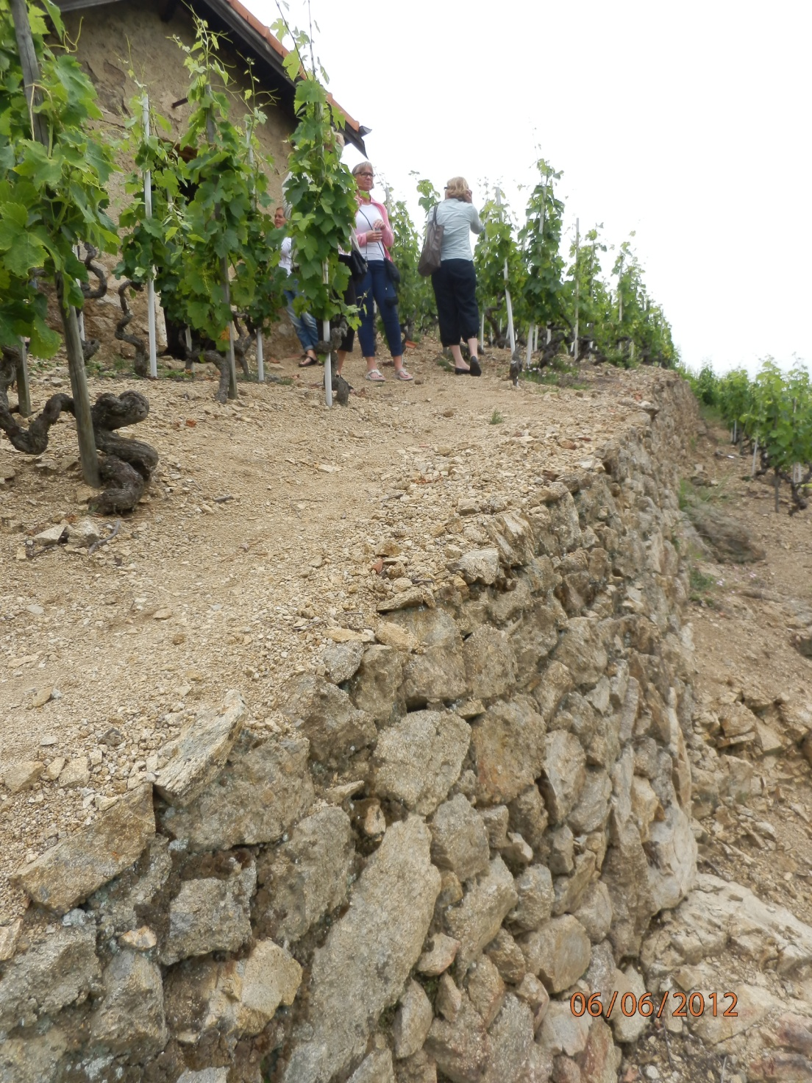

Slide 15
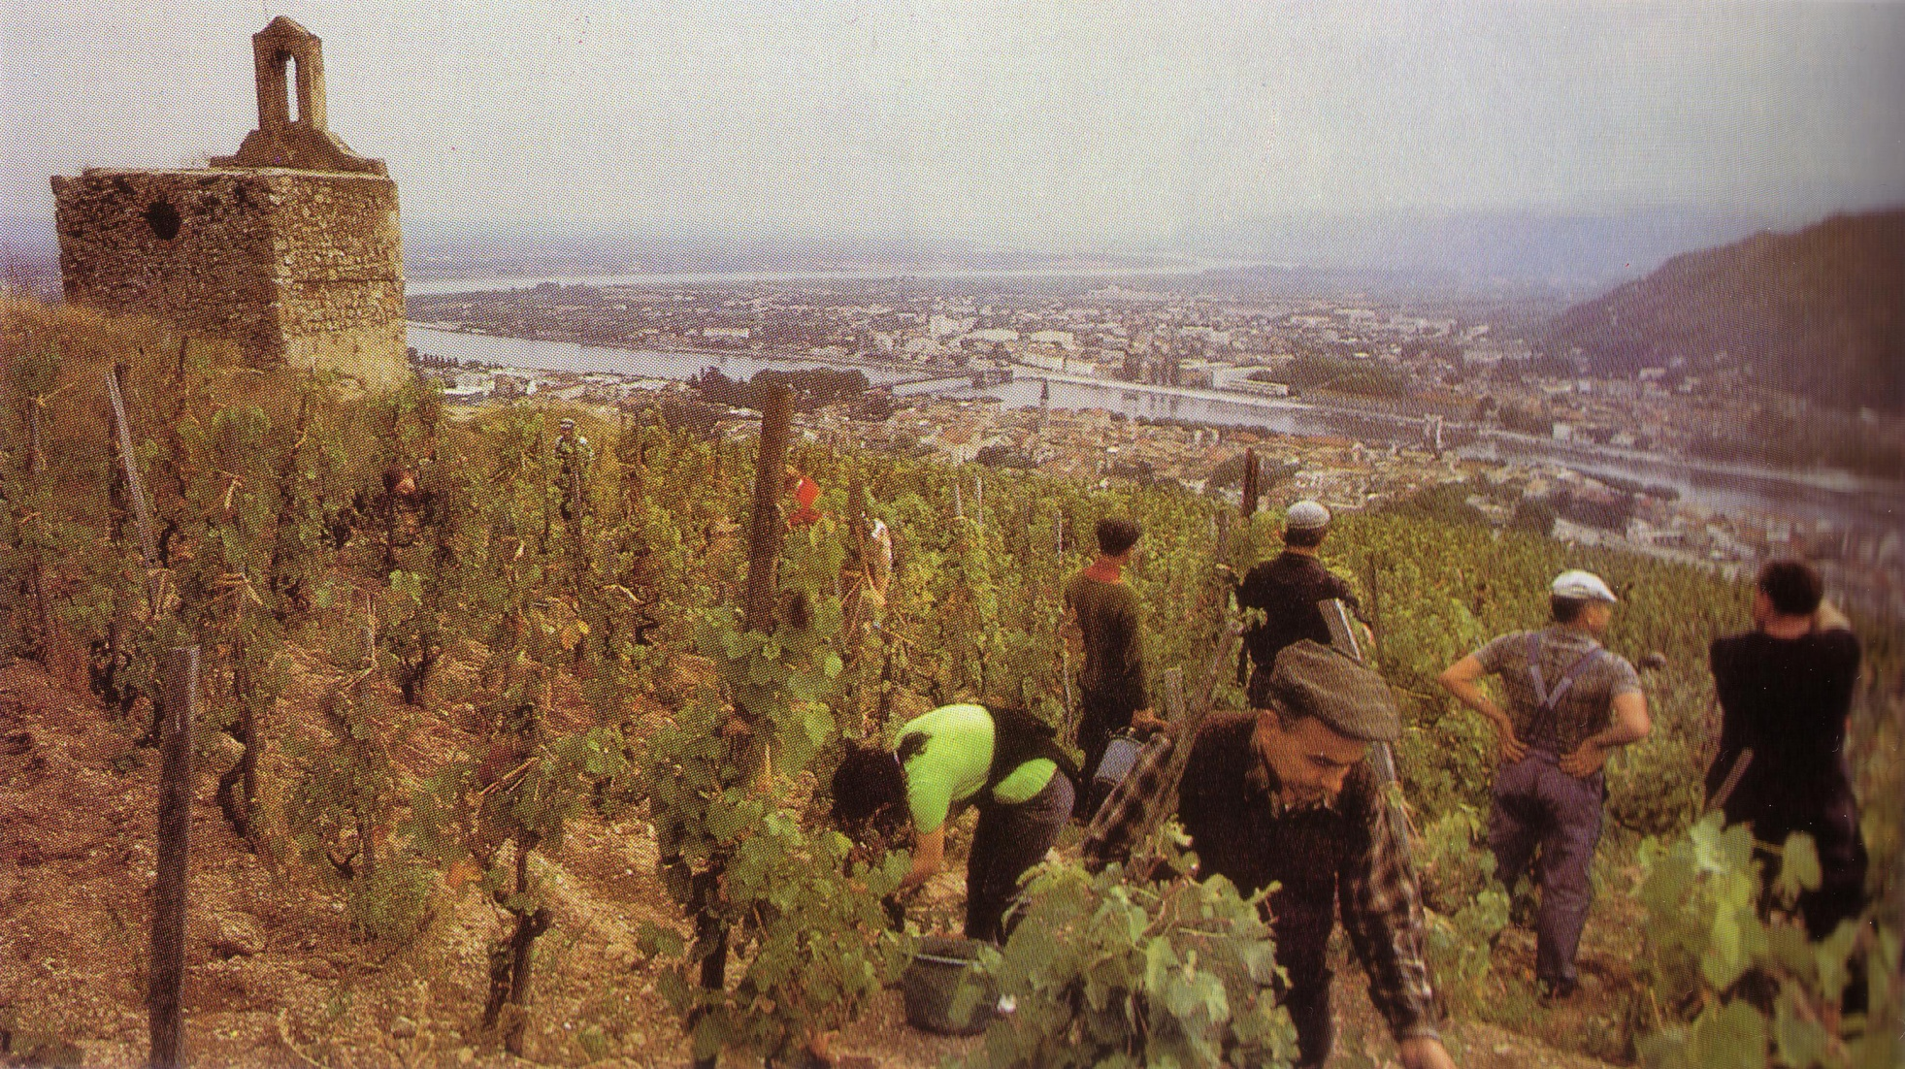
Hermitage

Slide 16
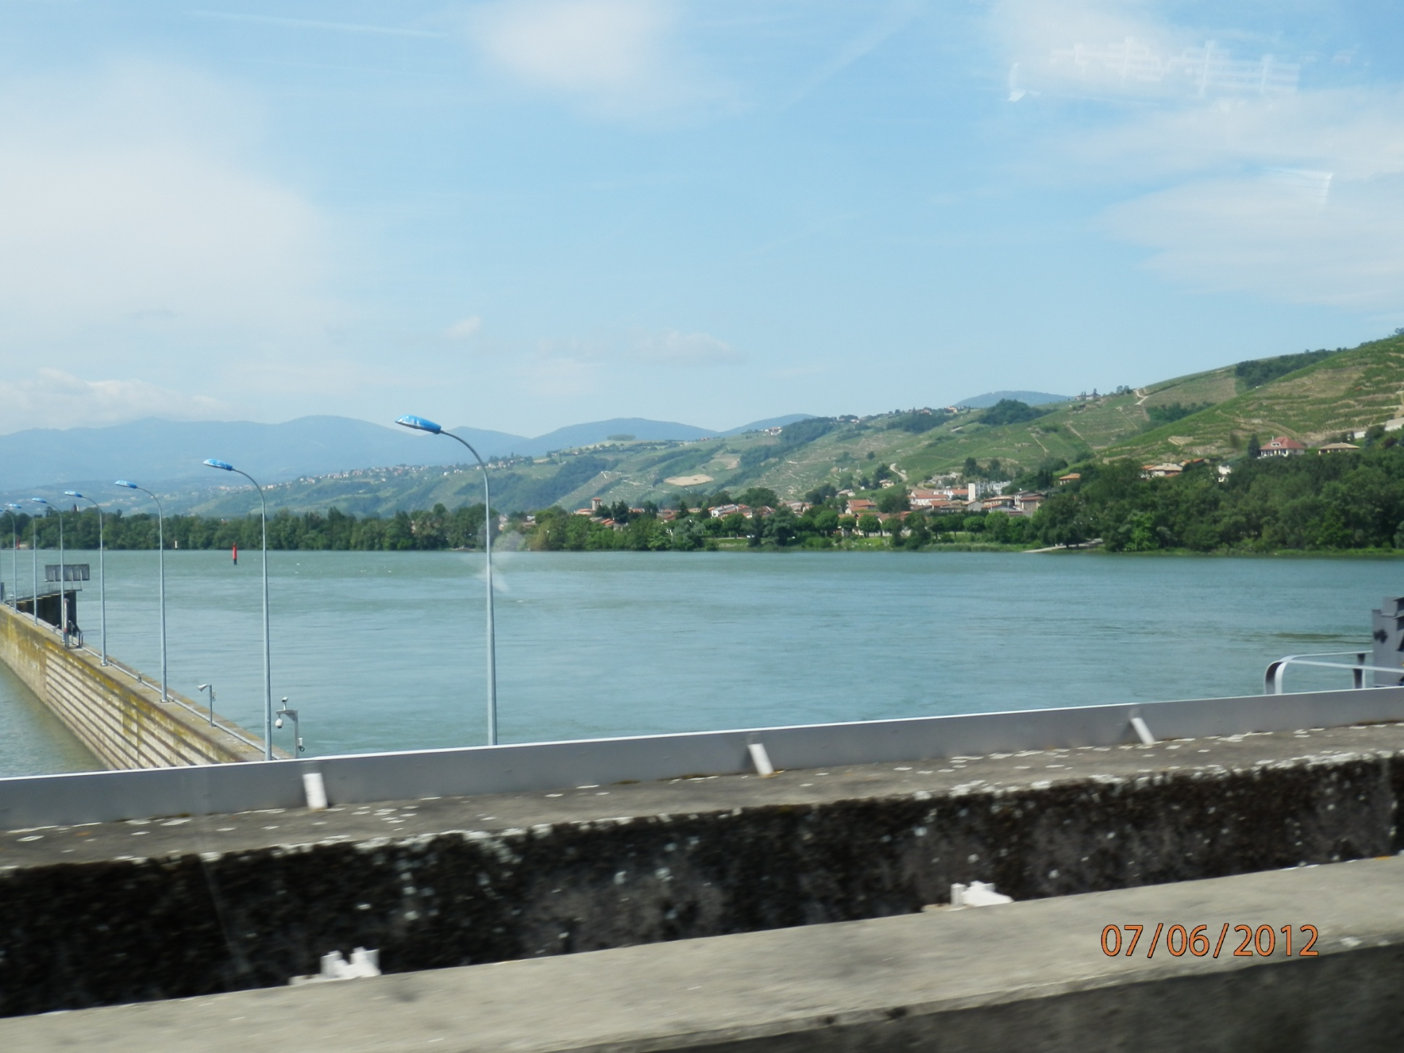
Syrah
Marsanne
Roussanne

Slide 19
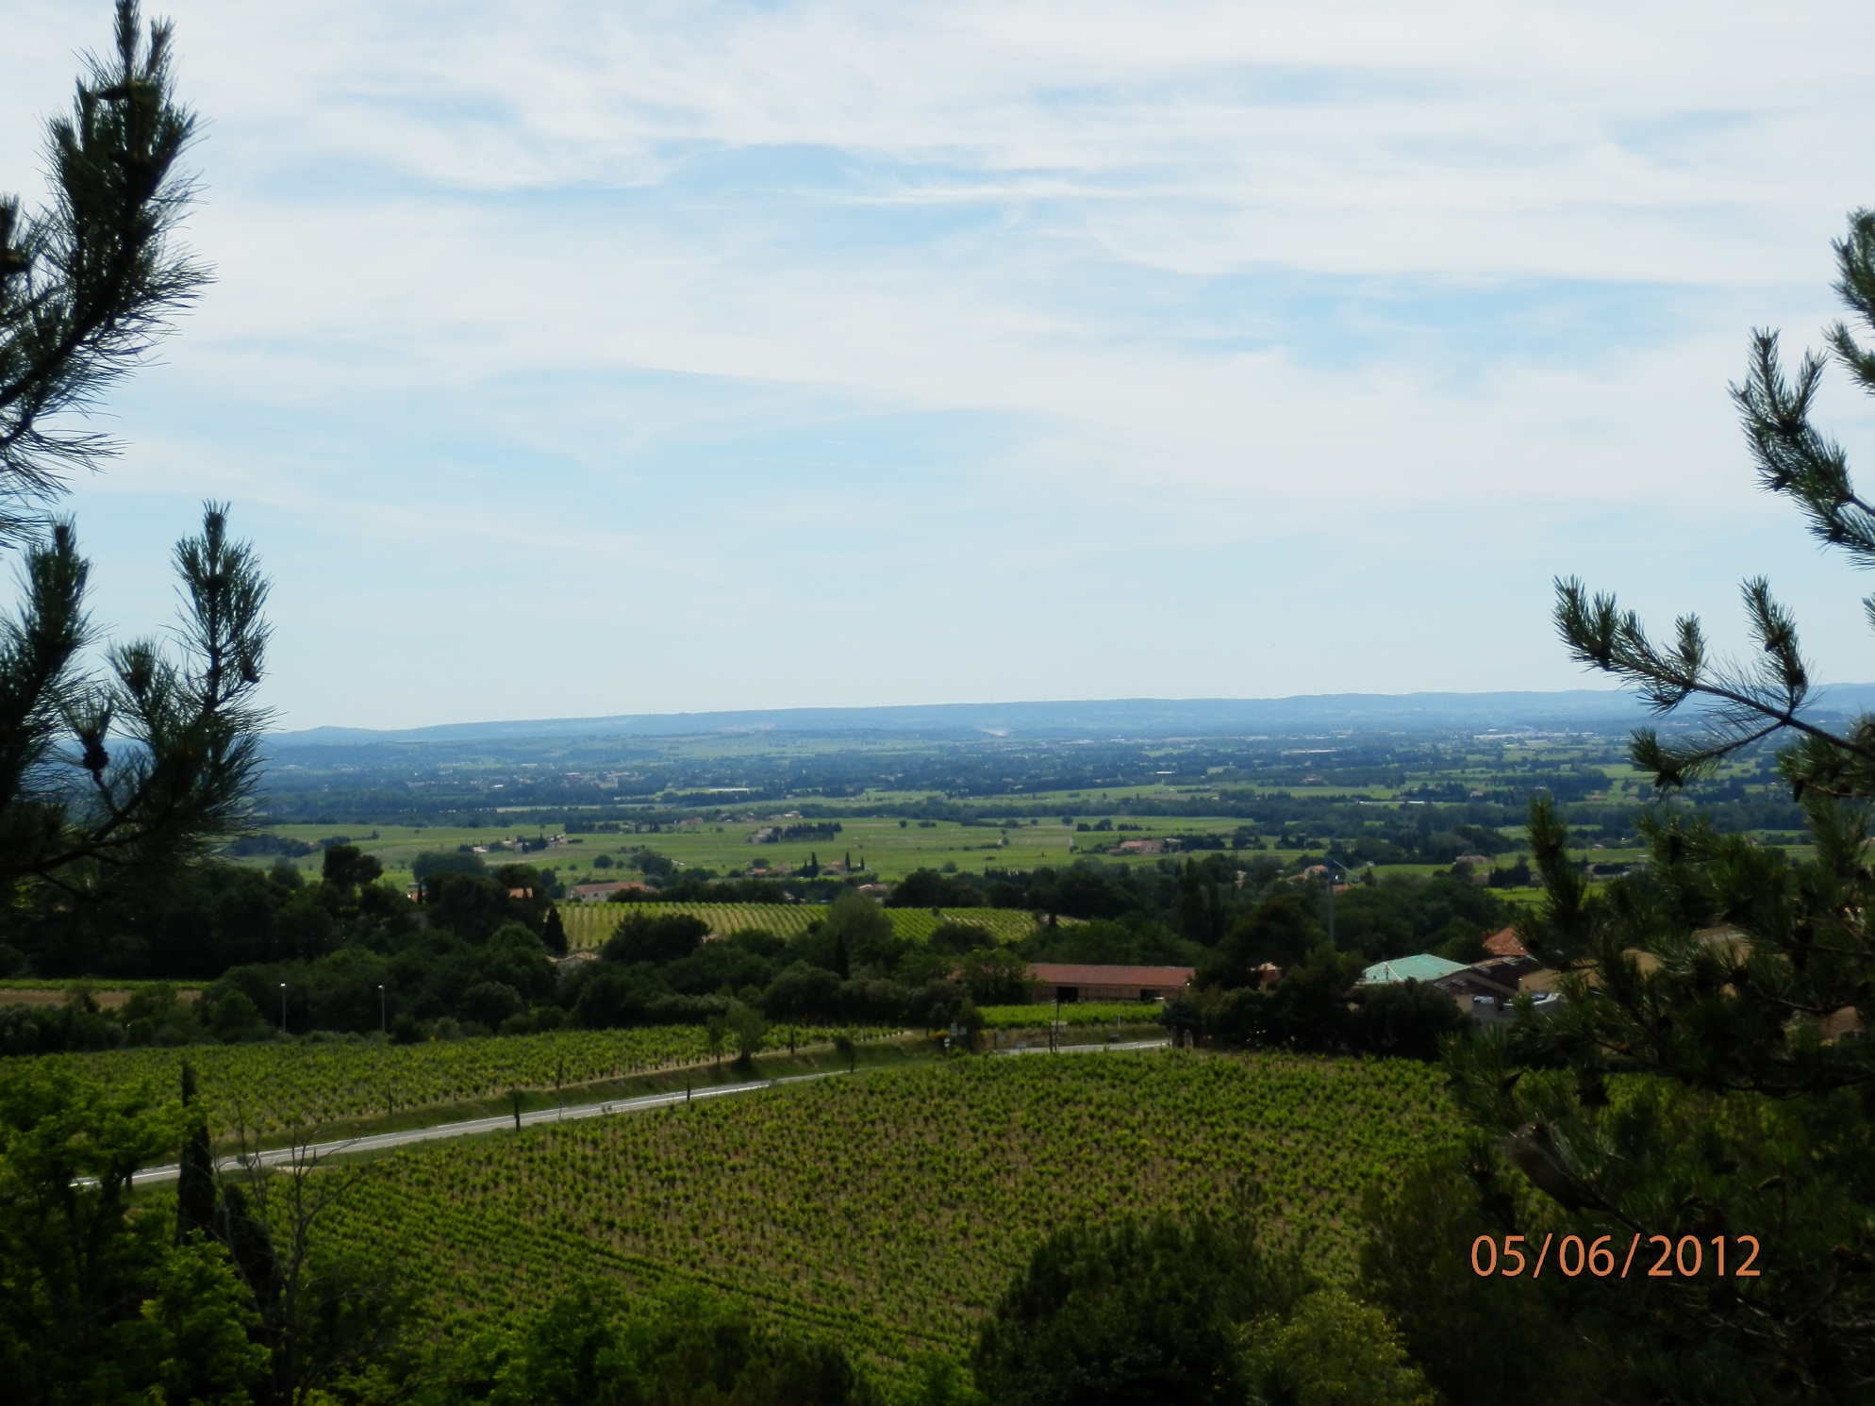
Sør- Rhône

Slide 20
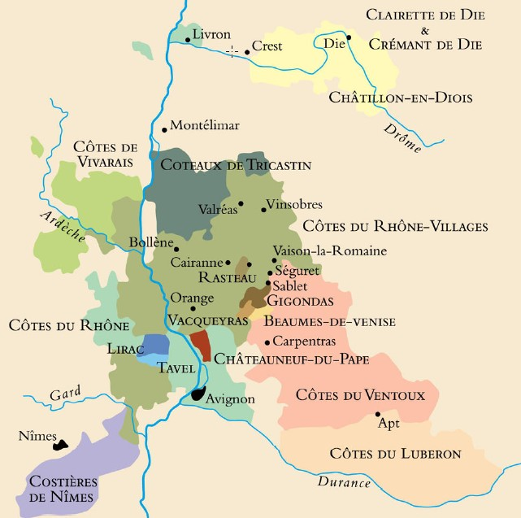

Slide 22
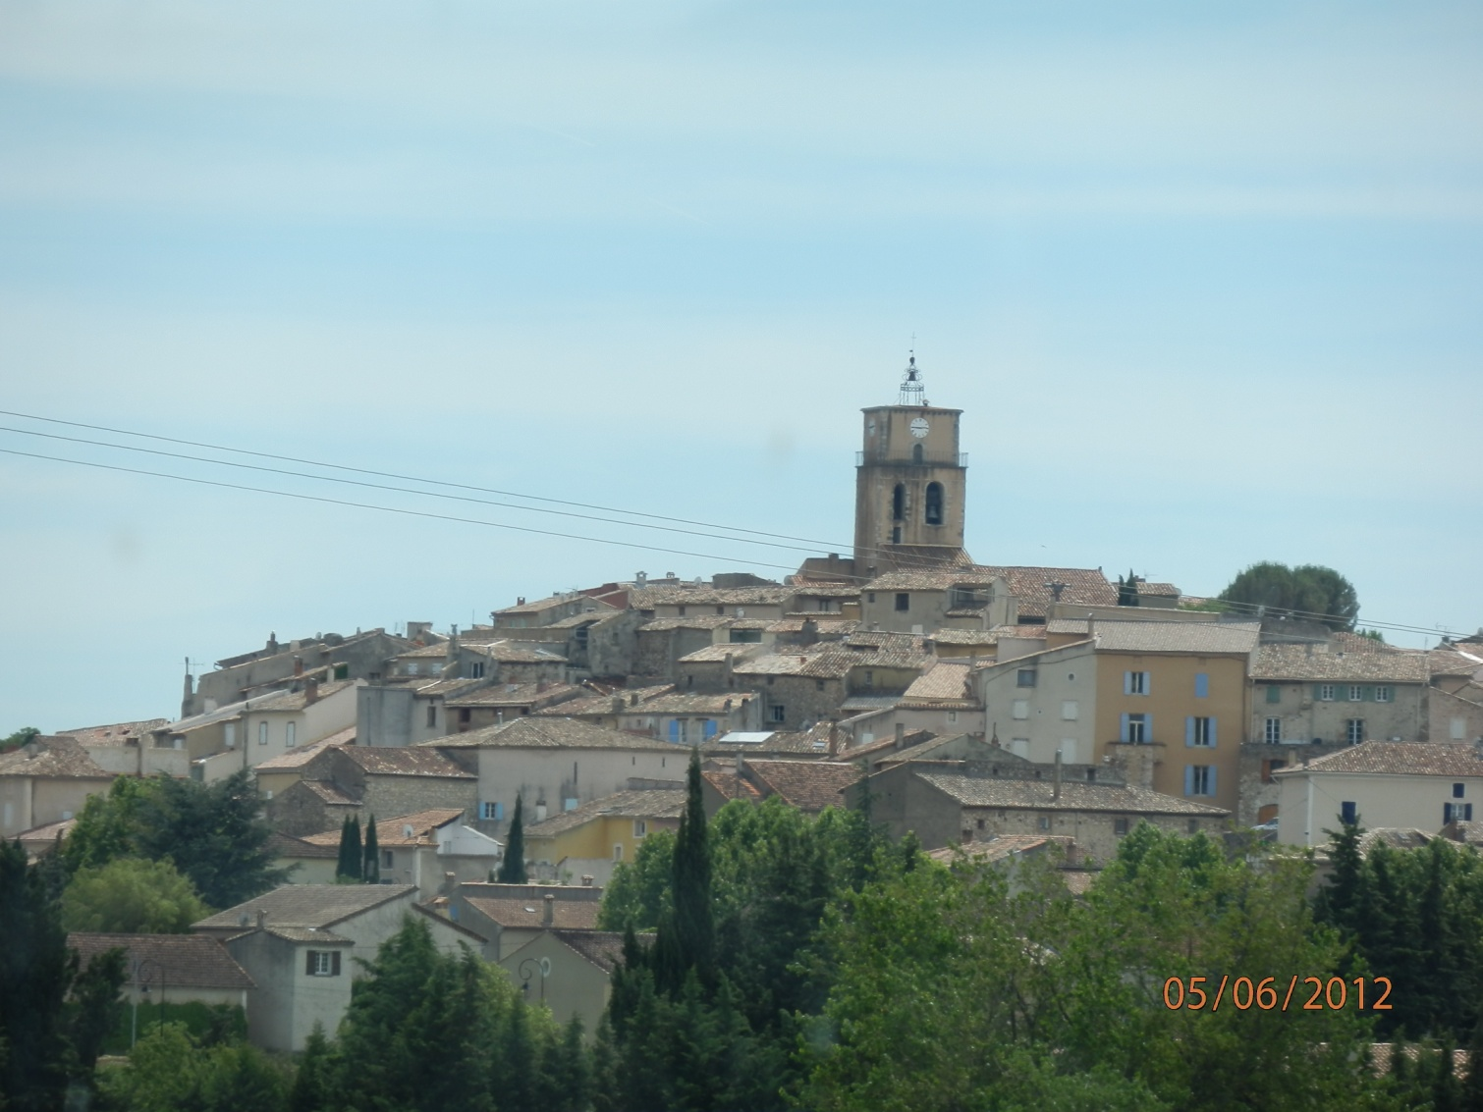
Chateauneuf-du-Pape

Slide 23
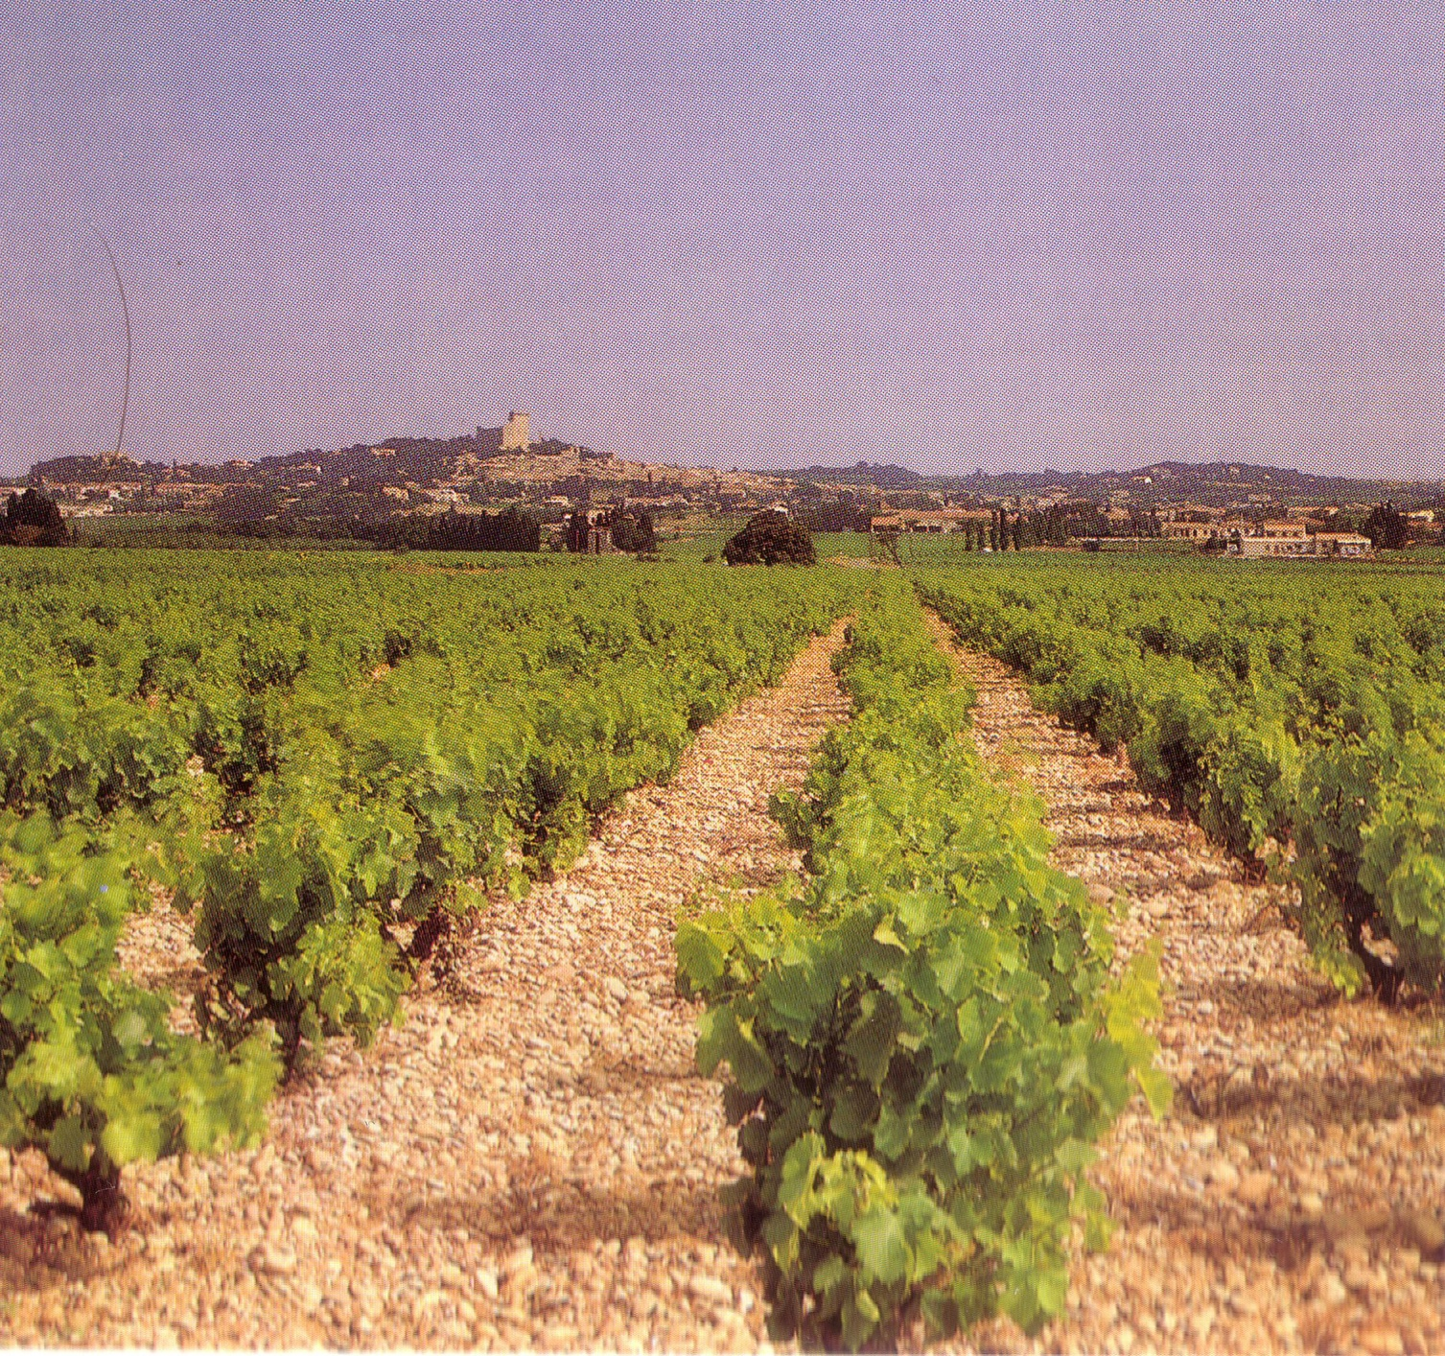
13 druetyper tillat

